Slide 1

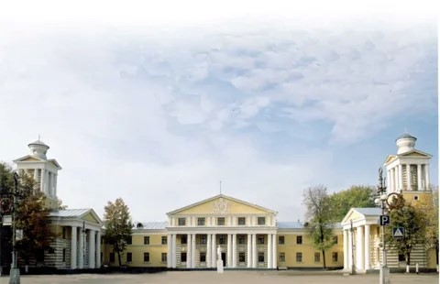
ГБПОУ ЗАМТ
«Преподаватель истории »
Щаникова Анна Александровна
Проект-презентация велоквеста
«Заволжье – город советской мечты»

Slide 2

Велоквест «Заволжье – город советской мечты»

Slide 3
Цель и задачи велоквеста
Цель: приобщение к истории и культуре родного города через интерактивный проект велоквест «Заволжье – город советской мечты
Задачи
Повышать интерес молодежи к событиям и достижениях советской эпохи г. Заволжья;
Развивать познавательный интерес обучающихся к изучению исторического прошлого родного края;
Популяризировать и пропагандировать здоровый образ жизни, велоспорт среди студентов ЗАМТ;
Воспитывать чувства патриотизма, активной гражданской и патриотической позиции;
Закрепить необходимости соблюдения всех правил дорожного движения;
Развивать навыки ориентирования в городе и умения решать логические задачи;

Slide 4
Актуальность проекта
Актуальность велоквеста «Заволжье - Город советской мечты » очевидна. Велоквест станет ярким событием посвященным юбилею родного города Любовь к родине нашего поколения начинается с ощущения родной земли, родного города. Проект направлен на популяризацию Заволжья как культурно-исторического центра, способствующего развитию внутреннего туризма и укреплению связей между поколениями. Это уникальный шанс заново взглянуть на привычные улицы, проникнуться духом советского периода и погрузиться в историю развития нашего маленького городка
Квесты сейчас очень популярны, но в нашем городе такие мероприятия проводятся редко, точне совсем не проводятся. Актуальность данного мероприятия ещё и в том, что, во-первых, велоквест расщитан открыть для себя заволжские достопримечательности, культурные объекты и значимые места, погружающие в эпоху СССР. Во-вторых, квест проходит на велосипеде, развивая физическую активность. В-третьих, собранные материалы могут быть использованы обучающимися на занятиях по истории, обществознанию и других дисциплинах, а также в повседневной

Slide 5
Описание проведения велоквеста
Целевая аудитория проекта: студенты ГБПОУ ЗАМТ 1-2 курсов
Формат мероприятия: велоквест. Это форма проведения с одной стороны, пользуется широким признанием молодежи, с другой - позволит участникам быть более мобильными в передвижении на территории всего города, выполняя задания квеста.
Место проведения: г. Заволжье
Время проведения велоквеста: от 1 до 2-х часов

Slide 6
Описание проведения велоквеста
Велоквест - это соревнование, сочетающее элементы логической игры, спортивного состязания и экскурсии по городу.
Игра начинается в месте «старта», расположенного по адресу г.Заволжье пр. Мира 18, здание ЗАМТ.
Команды получают одинаковые, но расположенные в разной последовательности задания с вопросами, засекается время выхода со старта.
Задача команды: отгадать задание и найти место в городе (например, памятник, здание, ) о котором идет речь, добраться до загаданного объекта на велосипеде, найти на месте объекта буквы для составления ключевого слова.
После выполнения заданий и нахождения всех объектов, команда получит буквы ключевого слова, которое должна отгадать. Это ключевое слово является «финишем» игры, куда прибывают все участники велоквеста. На последнем пункте засекается время прибытия команды.

Slide 7
Описание проведения велоквеста
Принимает участие в велоквесте 3 человека из каждой группы студентов .Обучающиеся заранее готовится к велоквесту, изучая историю города Заволжья, его исторические памятники, здания, карту.
Участники команды должны придумать название команды, отличительные знаки, которые могут быть использованы в одежде, оформлении велосипедов. Каждая команда получает карту маршрута.
Команда имеет право воспользоваться 2 подсказками за всё время велоквеста. Подсказка запечатана в конверт. В случае, если конверт не распечатан, значит, подсказкой не воспользовались.
Победителями становятся команды, прибывшие к финишу за меньшее время и воспользовавшиеся меньшим количеством подсказок.
Подведение итогов и награждение проводится по окончании игры в месте финиша. Победитель, призёры и все участники награждаются дипломами и призами.

Slide 8

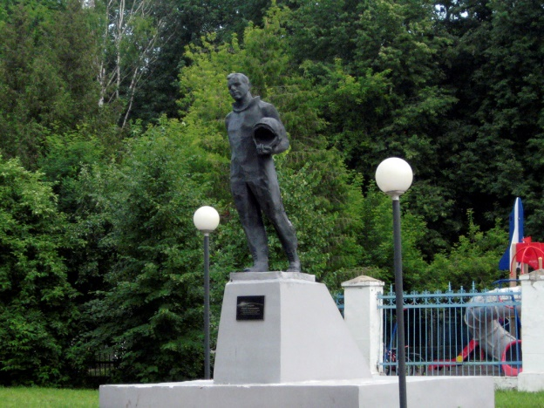
Содержание заданий
1 этап - Задание станция «Космическая»
Открытие памятника было приурочено к 25-летию Заволжского моторного завода и пришлось на День советской молодёжи, 26 июня 1983. 3 октября 2016 года в Заволжье побывал автор памятника скульптор Виктор Иванович Пурихов. Он передал городскому музею истории эскиз памятника. в лихие 90-е злоумышленники решили сорвать памятник с постамента и сдать на металл. На шею накинули трос. Другой конец привязали к фаркопу грузовика. Памятник свалили и частично погнули. Но кто-то спугнул воров... Так скульптура валялась на земле несколько дней.К счастью, украсть памятник не смогли, а в итоге вернули на своё законное место.
Ответ: Памятник Ю.А. Гагарину Подсказка: (У основания памятника находят букву А

Slide 9
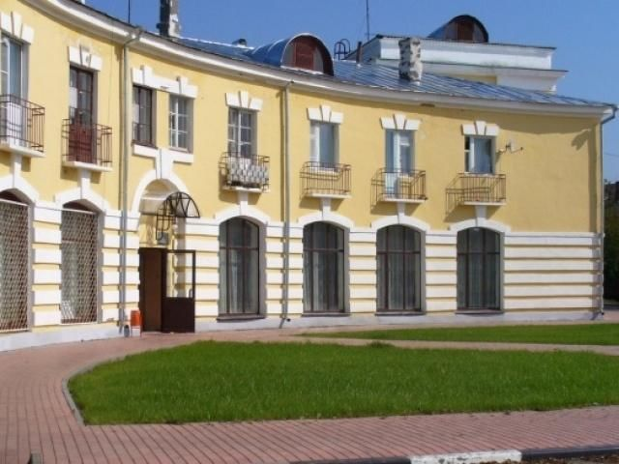
Содержание заданий
2й этап «Читальный терминал». Жилой дом представляет собой часть ансамбля площади им. В.И. Ленина – исторического центра города (с 1964 г.) Заволжья. Автором здания (как и всей ансамблевой застройки) является архитектор Н.П. Шеломов (при участии Ф.Д. Корнеева), разработавший свой проект в 1947-1950 годах на основе типовой застройки того периода времени. Строительство дома началась в 1953 году – к этому времени закончились работы по планировке территории, отведенной под застройку, и были окончательно утверждены детальные проекты ряда жилых зданий ансамбля. В ноябре 1955 года дом был завершен и введен
Ответ: Центральная библиотека г.Заволжья Подсказка: (Разгадайте филворд у сотрудника библиотеки и получите букву Л)

Slide 10


Необходимые ресурсы для реализации проекта
  Участникам необходимо иметь велосипед, телефон с выходом в интернет и регистрацией, ручку или карандаш для выполнения заданий
  Оргкомитету подготовить и провести этапы велоквеста, с привлечением волонтеров
Организовать награждение команд

Slide 11



Значимость проекта для студентов
Вовлечение молодежи в интерактивные мероприятия и добровольческую деятельность по сохранению исторического наследия родного города
Популяризация здорового образа
Повышение уровня межличностных коммуникаций, создание условий для развития творческого и интеллектуального потенциала
Патриотическое воспитание молодежи

